Slide 1
大中票券債券市場展望雙週報
2025/06/23
Peter Tsai

Slide 2
市場回顧
最近二週，美債10y利率走勢略呈下跌。主要因以色列發動對伊朗的攻擊行動，有部分避險買盤進場。而近期經濟數據也顯露美國經濟放緩，另FOMC會議則大致給出降息兩碼的方向。此外美國公布4月的國際資本流動報告，無證據顯示外資拋售美國公債，美債走勢漸趨穩定，利率偏跌。上週五美債10收在4.3751%。台債市場近期受到美債利率走勢影響，加上央行預測通膨放緩等因素，帶動利率普遍走低。且台幣升值，資金面偏向寬鬆，債市氣氛仍有利多方。上週收盤，10y利率收在1.525%，5y收在1.411%。

Slide 3
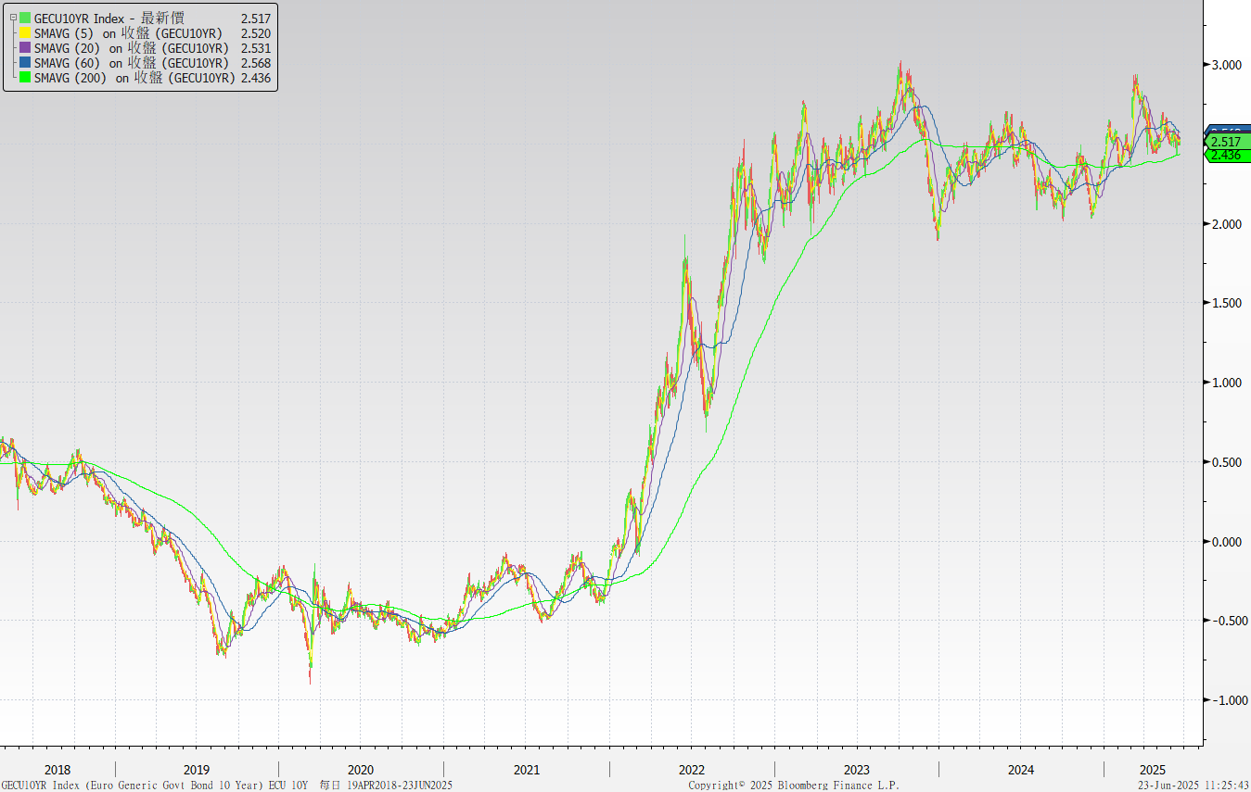
歐債十年期利率走勢圖

Slide 4
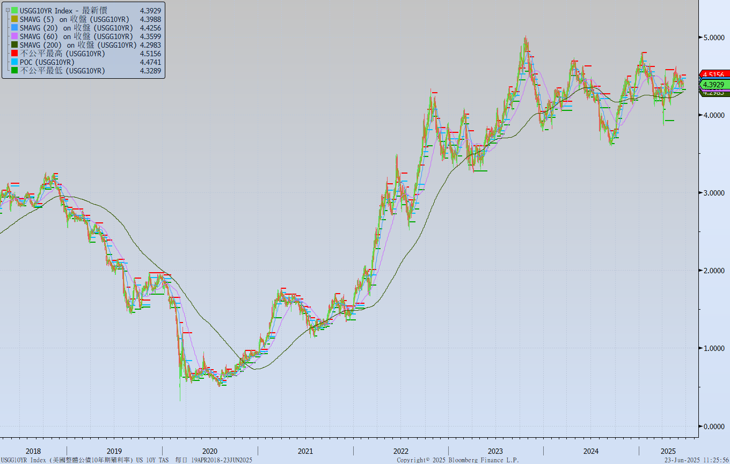
美債十年期利率走勢圖

Slide 5
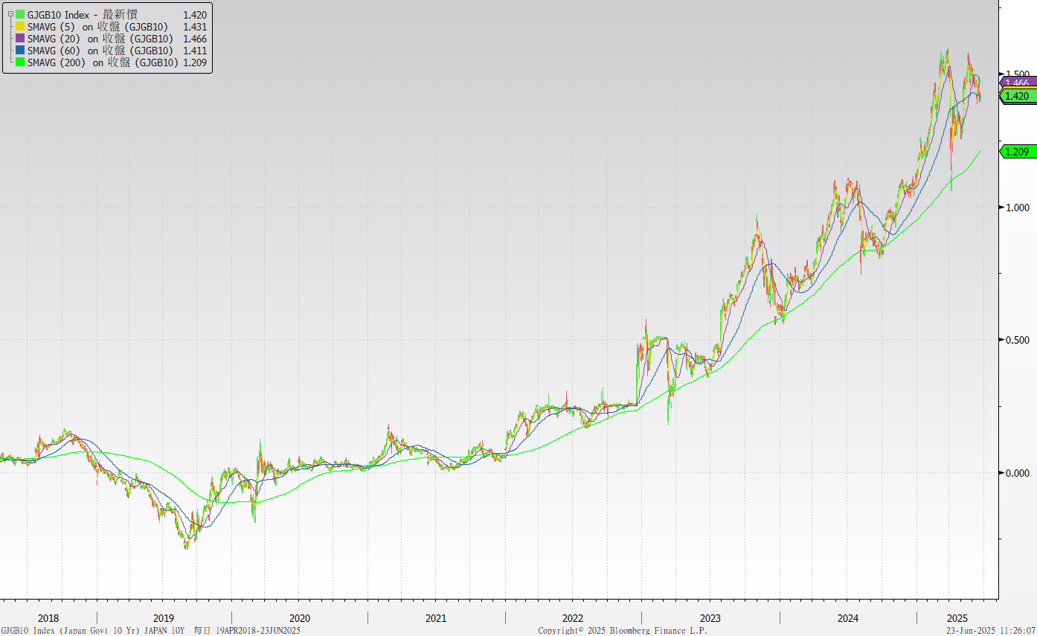
日債十年期利率走勢圖

Slide 6
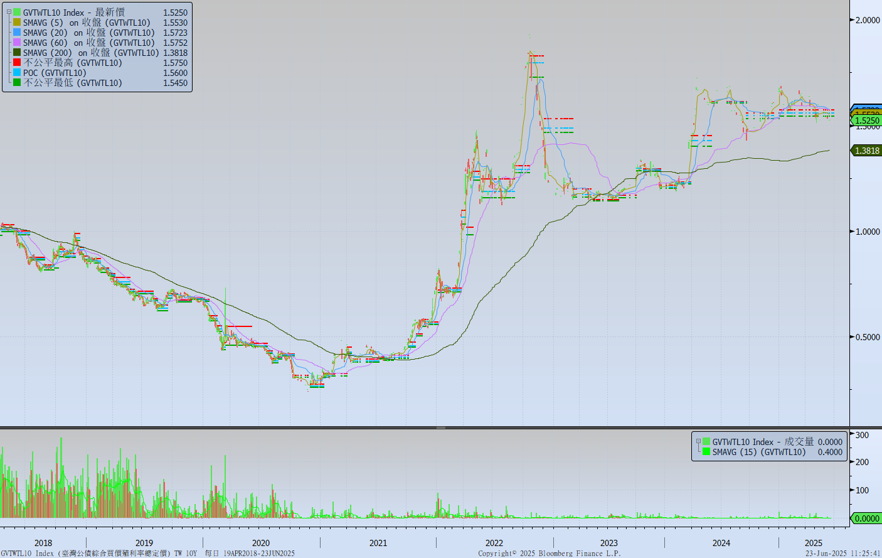
台債十年期利率走勢圖

Slide 7
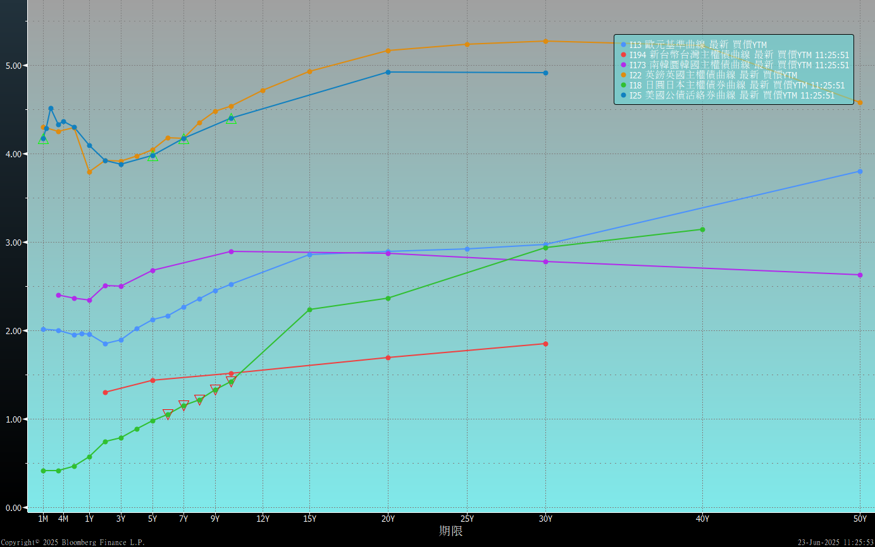
主要國家殖利率曲線

Slide 8
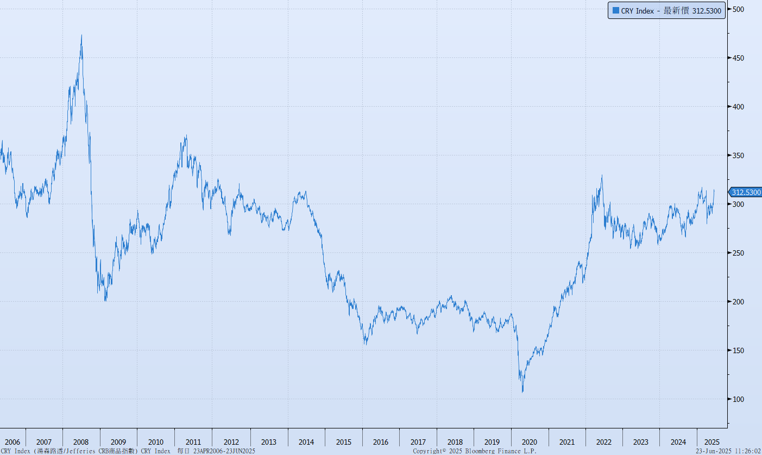
原物料指數

Slide 9
美國GDP成長率

Slide 10
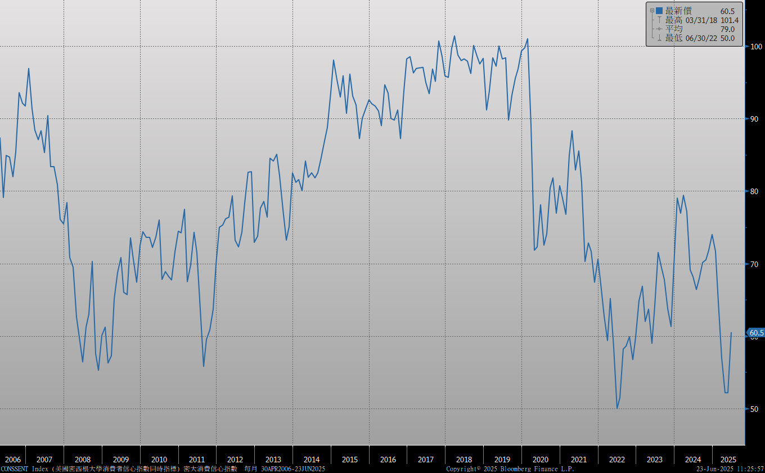
密大消費信心

Slide 11
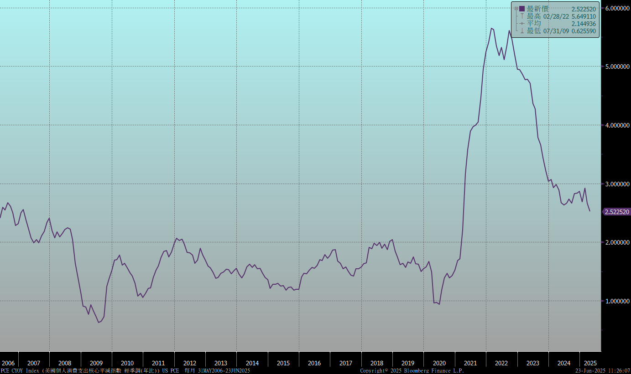
美國個人消費支出核心平減指數 經季調(年比)

Slide 12
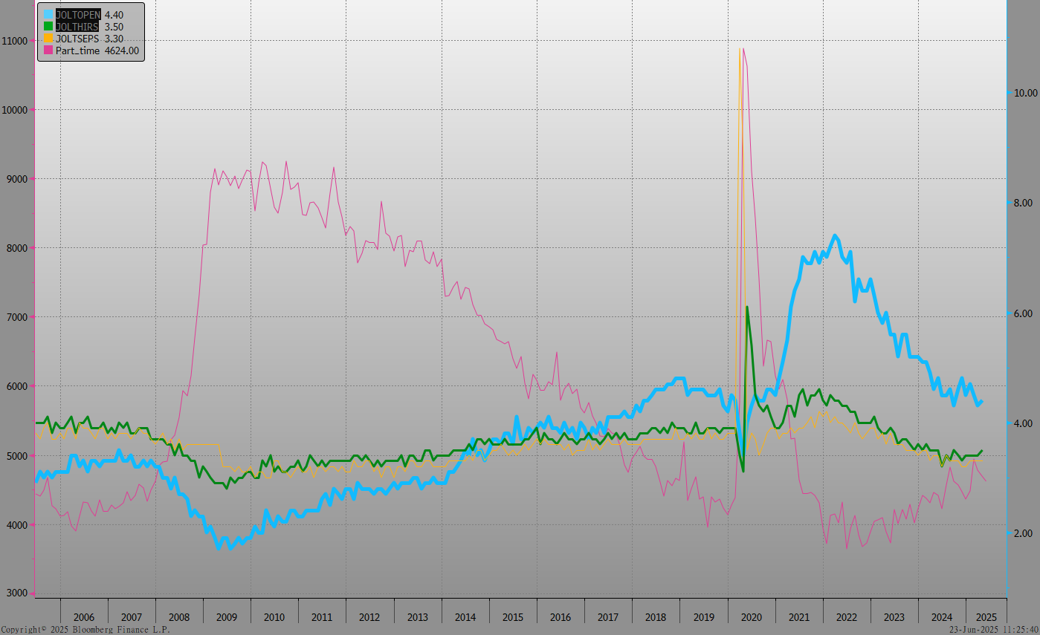
美國就業情況

Slide 13
美國非農就業人數

Slide 14
美國新屋及成屋銷售

Slide 15
ISM指數

Slide 16
經濟數據預報

Slide 17
市場展望
從利率走勢看，美債10y利率月線向下與季線向上，呈現收斂走勢，市場觀望關稅延後90天結束後的變化，因此短線上走較為橫盤的格局。
經濟數據方面，即將公布德國6月IFO數據。美國5月成屋銷售及新屋銷售。近期川普遞延90天實施的關稅政策將到期，市場觀望後續調整。另有中東緊張局勢的地緣風險。搭配經濟數據將反映關稅加徵帶來的通膨隱憂與經濟成長放緩的疑慮，都是聯準會維持目前貨幣政策的緣由。台債市場，目前仍受到台幣升值帶來充裕資金的影響，兼以美債利率由高點下修，債市屬於偏多行情。唯5年期IRS利率反彈至1.60%附近後，呈現橫盤走勢。債券操作上，建議在利率相對高檔，酌量在初級市場投標購債。

